Slide 1
前后端分离初探
2018.12

Slide 2
目录
前后端分离介绍
前端框架对比
vue
webpack

Slide 3
1、前后端分离初识

Slide 4
什么是前后端分离
在传统的web应用开发中，大多数的程序员会将浏览器作为前后端的分界线。将浏览器中为用户进行页面展示的部分称之为前端，而将运行在服务器，为前端提供业务逻辑和数据准备的所有代码统称为后端
其实前后端分离并不只是开发模式，而是web应用的一种架构模式。在开发阶段，前后端工程师约定好数据交互接口，实现并行开发和测试；在运行阶段前后端分离模式需要对web应用进行分离部署，前后端之前使用HTTP或者其他协议进行交互请求。

Slide 5
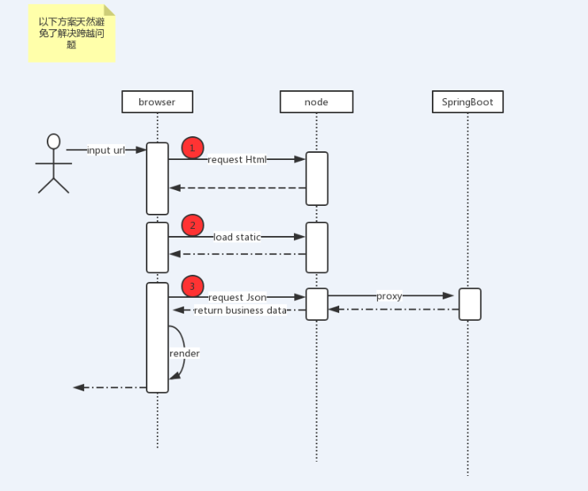
什么是前端分离方式
交互方式
1、浏览器请求服务器端的NodeJS；
2、NodeJS再发起HTTP去请求JSP（请求后端数据）；
3、JSP依然原样API输出JSON给NodeJS（不是直接将页面返回给浏览器）；
4、NodeJS收到JSON后再渲染出HTML页面；
5、NodeJS直接将HTML页面flush到浏览器；
Notes:
演变：Controller层放在了前端
nodejs作为与前端交互的api，作用相当于mvc中的Controller
前端自己负责页面的生成和渲染，以及对数据的处理（前端所需的排序功能、筛选功能，可以放在controller层处理）
后端只负责提供数据，更专注于业务
特点：前端自己也有controller，变成了前端响应浏览器

Slide 6
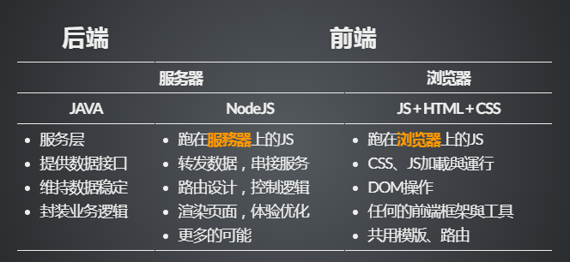
什么是前端分离方式
职责划分
Notes:
演变：Controller层放在了前端
nodejs作为与前端交互的api，作用相当于mvc中的Controller
前端自己负责页面的生成和渲染，以及对数据的处理（前端所需的排序功能、筛选功能，可以放在controller层处理）
后端只负责提供数据，更专注于业务
特点：前端自己也有controller，变成了前端响应浏览器

Slide 7
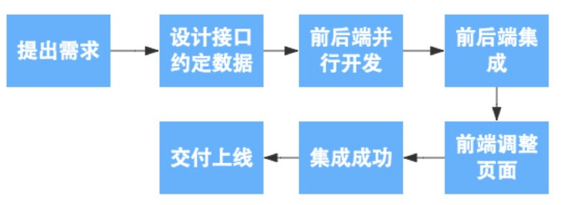
什么是前后端分离
开发模式
Notes:
演变：Controller层放在了前端
nodejs作为与前端交互的api，作用相当于mvc中的Controller
前端自己负责页面的生成和渲染，以及对数据的处理（前端所需的排序功能、筛选功能，可以放在controller层处理）
后端只负责提供数据，更专注于业务
特点：前端自己也有controller，变成了前端响应浏览器

Slide 8
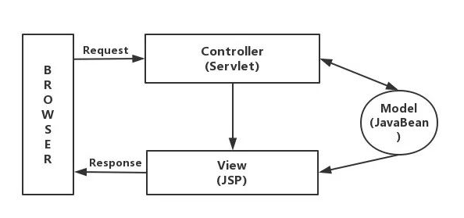
为什么要前后端分离
MVC方式
1、所有的请求都被发送给作为控制器的Servlet，Servlet根据请求信息将它们分发给适当的JSP来响应。
2、Servlet还需根据JSP的需求生成JavaBeans的实例，JSP可以通过直接调用方法得到JAVA后台中的数据
Notes:
对比当前研发模式，进一步了解前后端分离

Slide 9
为什么要前后端分离
局限性
1、前端无法单独调试，开发效率低； 2、前后端职责不清，前端不可避免会遇到后台代码，不易维护；

Slide 10
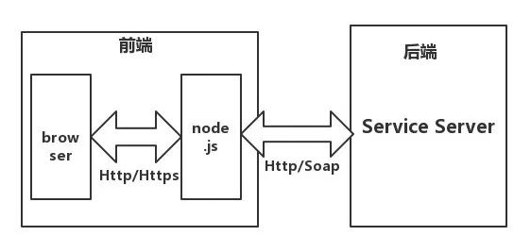
为什么要前后端分离
前后端分离方式
交互方式
前端：负责View和Controller层 后端：只负责Model层，业务/数据处理等
Notes:
演变：Controller层放在了前端
nodejs作为与前端交互的api，作用相当于mvc中的Controller
前端自己负责页面的生成和渲染，以及对数据的处理（前端所需的排序功能、筛选功能，可以放在controller层处理）
后端只负责提供数据，更专注于业务
特点：前端自己也有controller，变成了前端响应浏览器

Slide 11
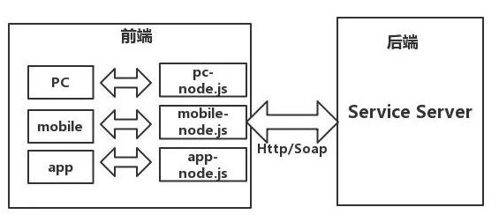
为什么要前后端分离
前后端分离优点
1、前后端可并行开发； 2、前端页面可单独调试，可复用
3、前端项目可扩展； 4、异步加载
Notes:
1、对于pc 端，移动端、客户端，大部分业务逻辑一样，交互展示逻辑不同，若controller在后端，会冗余展示逻辑，导致controller层不可重用，若前端维护，增加nodejs作为controller，可重用controller，修改不同端的交互逻辑，开发出不同产品
3、nodejs 替后端分担简单逻辑，结合模板引擎控制前端输出，提高相应相应度，
4、node可以实现异步加载，当一个页面有很多模板拼接，可以实现，读文件并行，哪个文件先加载完成先渲染

Slide 12
前后端分离改造
接口服务化
代码模块化
功能组件化

Slide 13
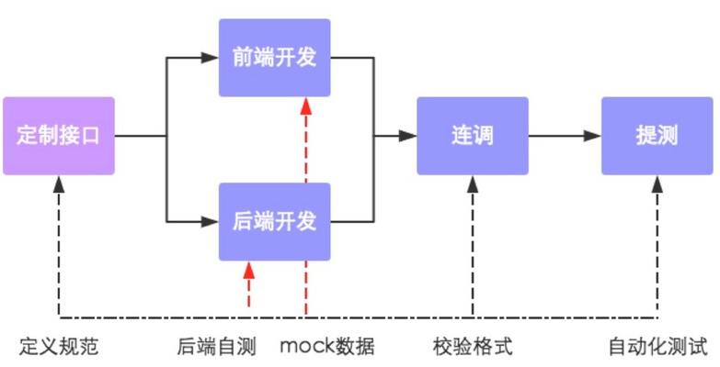
接口服务化
在开发期间前后端共同商定好数据接口的交互形式和数据格式。然后实现前后端的并行开发，其中前端工程师再开发完成之后可以独自进行mock测试，而后端也可以使用接口测试平台进行接口自测，然后前后端一起进行功能联调并校验格式，最终进行自动化测试
Notes:
模块化的标准是commonjs，他的两个实现，一个是AMD 一个是CMD，
支持es6的框架都能实现模块化，

Slide 14
模块化
一个模块就是实现一个特定功能，有了模块我们就可以更方便的使用别人的代码，要用什么功能就加载什么模块
标准：commonJS 实现：
ES5：AMD：require.js
CMD：sea.js
ES6：export、import（react、vue）
Notes:
模块化的标准是commonjs，他的两个实现，一个是AMD 一个是CMD，
支持es6的框架都能实现模块化，

Slide 15
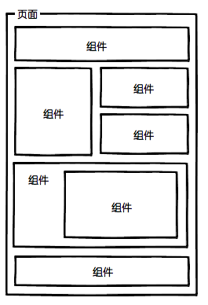
组件化
组件就是将一段UI样式和其对应的功能作为独立的整体去看待，无论这个整体放在哪里去使用，它都具有一样的功能和样式，从而实现复用，这种整体化的细想就是组件化
实现：以模板驱动JS为代表的Angular、Vue
以JS驱动的React
以Web Component原生浏览器特性驱动的Polymer、Nova
Notes:
模块化的标准是commonjs，他的两个实现，一个是AMD 一个是CMD，

Slide 16
2、前端框架对比

Slide 17
前端框架对比
 | Angular | React | Vue
创始人 | 由Google提供支持 | 由Facebook维护 | Google前员工
模型 | 基于MVC架构 | Virtrual DOM | Virtrual DOM
类型 | 框架，提供了关于构建应用程序的强有力的约束 | 库，专注于UI组件，完整的框架需要引入Redux和route等 | 库，构建方面需要使用vuex和vue-router，轻量级
数据 | 双向绑定 | 单向绑定 | 支持单向和双向绑定
语言 | TypeScript | JSX(JavaScript XML)，专注于使用ES6 | HTML模板和JavaScript，使用ES5或ES6
模板 | 使用Angular特有的语法：TypeScript | 使用JSX实现UI模板和内联的JS逻辑，意味着一切皆为JS | 单文件组件方式：模板，脚本，样式放在一个文件中
学习曲线 | 陡峭的学习曲线 | 较Angular容易一些 | 小的学习曲线
适用场景 | 专注大规模功能丰富的应用程序 | 适用于IOS和Android的现代Web开发和原生渲染应用 | 适用于Web开发和单页面引用程序
公司使用 | Google，Forbes | Facebook，Uber，Twitter，Reddit | 阿里巴巴，百度，GitLab
Notes:
如果你在用 TypeScript 编写代码，那么你不需要再编写标准的 JavaScript 了，TypeScript 为项目增加了很多（学习）开销
几十年来，开发人员试图分离 UI 模板和内联的 Javascript 逻辑，但是使用 JSX，这些又被混合了，
JSX 是一个类似 HTML 语法的可选预处理器，并随后在 JavaScript 中进行编译
JSX 意味着 React 中的所有内容都是 Javascript -- 用于JSX模板和逻辑
“Angular 2 继续把 ‘JS’ 放到 HTML 中。React 把 ‘HTML’ 放到 JS 中，虽然 React 需要 JavaScript 的知识，但 Angular 会迫使你学习 Angular 特有的语法。
Vue 具有“单个文件组件”。这似乎是对于关注分离的权衡 - 模板，脚本和样式在一个文件中，但在三个不同的有序部分中。这意味着你可以获得语法高亮，CSS 支持以及更容易使用预处理器（如 Jade 或 SCSS）

Slide 18
前端框架对比
Vue
Vue.js更轻量，gzip后大小只有26K （Angular 56K,React 44K）
更易上手，学习曲线平稳
吸收两家之长，借鉴了angular的指令和react的组件化

Slide 19
3、VUE

Slide 20
Vue
Vue.js 是什么
一套构建用户界面的渐进式框架，采用自底向上增量开发的设计，Vue 的核心库只关注视图层。Vue配合其生态系统支持的库（如vue-router、vuex等），也可以为复杂的单页应用提供驱动。
核心
数据驱动，组件化
Notes:
1、webpack 是当下最热门的<strong>前端资源模块化管理</strong>和<strong>打包工具</strong>。它可以将许多<strong>松散的模块</strong>按照依赖和规则<strong>打包成符合生产环境部署的前端资源</strong>。
还可以将按需加载的模块进行代码分隔，等到实际需要的时候再异步加载。通过 loader 的转换，<strong>任何形式的资源都可以视作模块.
</strong>比如 CommonJs 模块、 AMD 模块、 ES6 模块、CSS、图片、 JSON、Coffeescript、 LESS 等

Slide 21
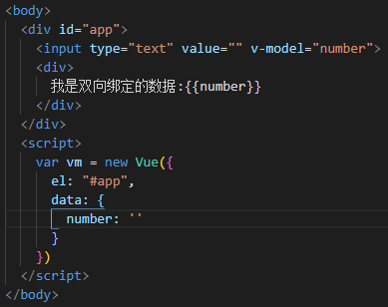
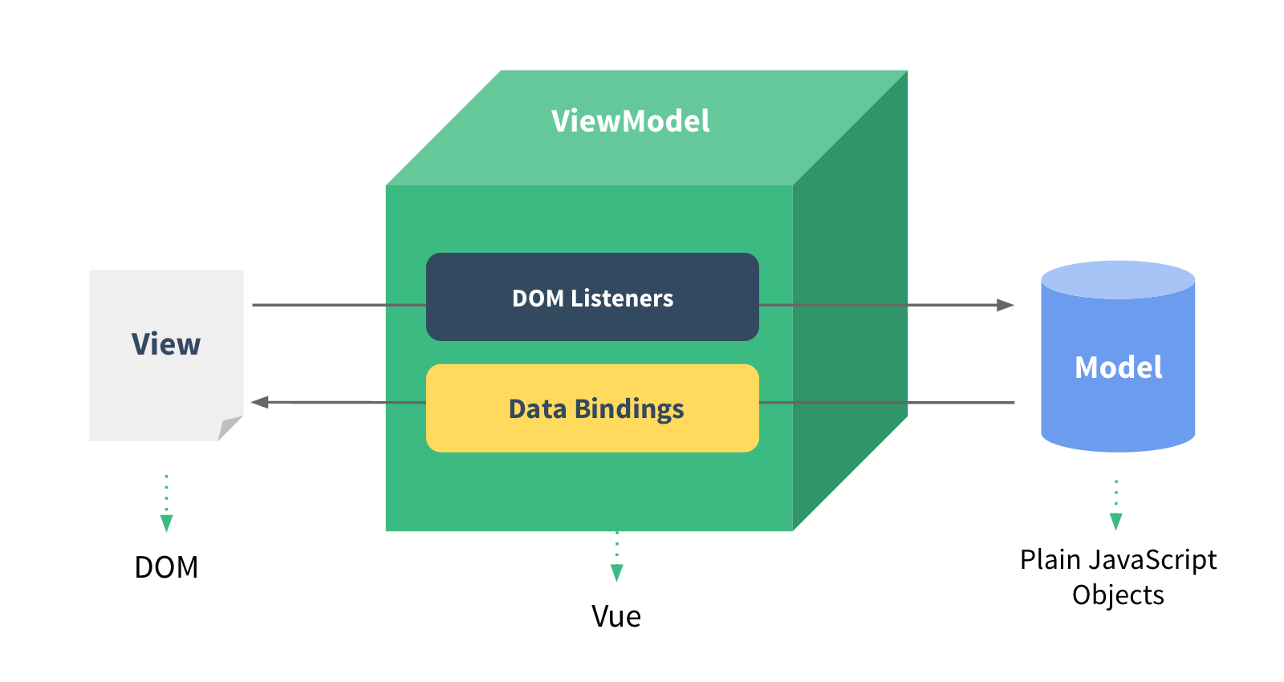

核心--数据驱动
DOM是数据的一种自然映射
Notes:
了解数据驱动基本原理，怎么watch

Slide 22
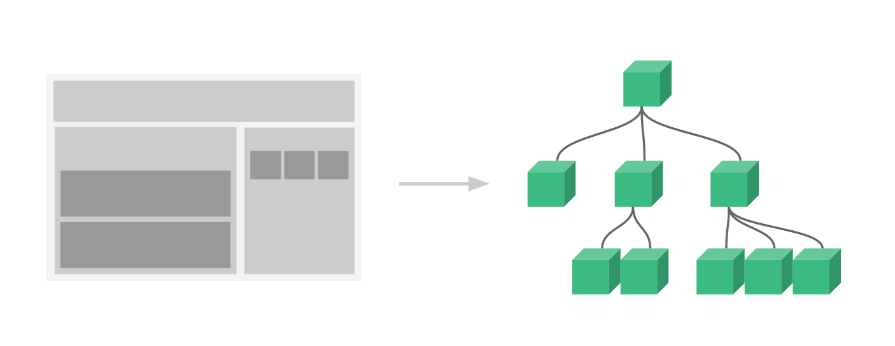
核心--组件化
扩展HTML元素，封装可重用的代码

Slide 23
vue用法
安装方式
1、直接引用：<script src="https://cdn.jsdelivr.net/npm/vue@2.5.17/dist/vue.js"></script>
2、vue-cli下载： vue-cli 是vue.js的脚手架，用于自动生成vue.js+webpack的项目模板，
npm install --global vue-cli
vue init webpack name
npm install
npm run dev

Slide 24
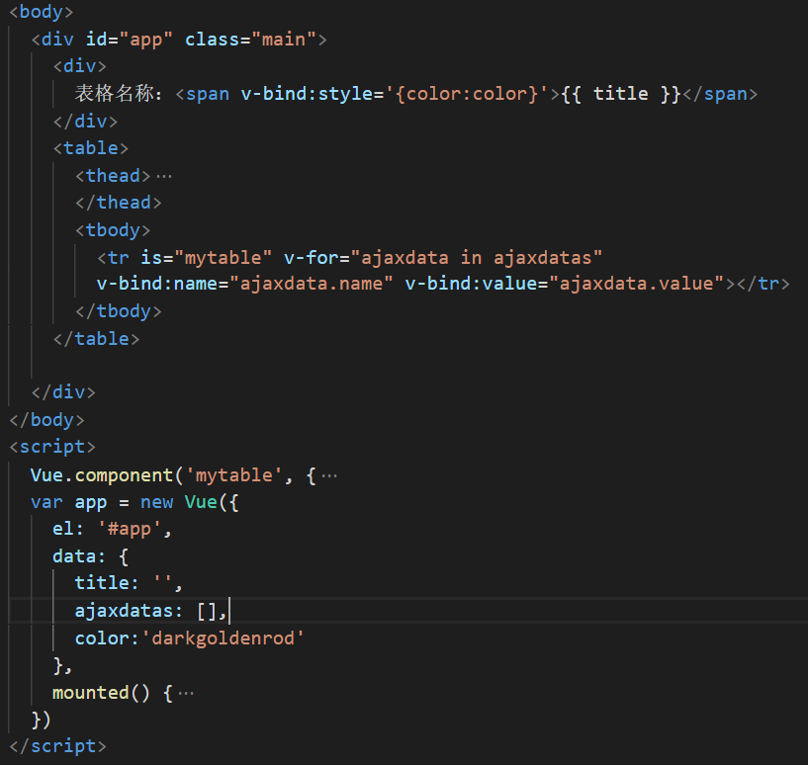
vue用法
直接引用
1、需要先初始化一个实例
var app= new Vue({}) 创建vue实例
el：声明vue.js管理的边界，指定实例化的DOM的id号
data：来绑定VUE实例的数据变量，每个不同变量之间用逗号分隔
Notes:
完成数据绑定后，<div>标签里的{{data}}数据会随着myVue实例里的myData数据的变动而变动

Slide 25
vue用法
直接引用
2、数据绑定
使用了基于 HTML 的模板语法，允许开发者声明式地将 DOM 绑定至底层 Vue 实例的数据，底层上，vue将模板编译成虚拟DOM，实现了数据的绑定
文本绑定：双括号语法，{{title}}
属性绑定：v-bind指令：<div v-bind:id="dynamicId"></div>
指令绑定：<p v-if="show">决定dom是否渲染/p>
绑定之后，当表达式值发生改变，其产生的连带影响，会响应式地作用于 DOM
绑定style：向v-bind:style传递对象：<span v-bind:style='{color:color}'>{{ title }}</span>
Notes:
v-if如果条件不成立，那么vue不会把你的标签渲染到页面上。
同样，class也可以通过这种方式绑定
还有事件绑定，v-model 表单元素的双向绑定

Slide 26
vue用法
直接引用
2、组件的简单使用
全局注册：Vue.component('component-name',{
/* ... */ })
局部注册：
var ComponentA = { /* ... */ }
根实例中定义
new Vue({
el: '#app'
components: { 'component-nam': ComponentA }
})
调用：
<component-name></component-name>
Notes:
全局注册，注册的组件需要在初始化根实例之前注册了组件；
局部注册的好处 就是当你使用的是webpack这样的构建系统时，如果是用全局注册的这种方法注册的组件，那么当你不使用某一个组件的时候，它仍然会存在最终的构建结果之中，这就增加的无谓的js下载。

Slide 27
vue用法
直接引用
2、组件的简单使用
单页面组件：组件单独放在一个vue页面中，实现特定的功能
定义组件
<template>
<div>...</div>
</template>
<style></style>
<script></script>
调用前需要引入组件：import com from './components/com'
注册组件：
export default {
components: {com}
}
Notes:
https://blog.csdn.net/feilzhang/article/details/81014072

Slide 28
vue用法
直接引用
3、路由的简单使用
1）引入路由：<script src="https://unpkg.com/vue-router/dist/vue-router.js"></script>
2）视图中使用 router-link 定义路跳转链接，router-view定义渲染位置
3）const routes = {} 定义path name component
4）new Vue({}) 中通过router 注入路由
Notes:
El：上面的例子中将数据绑定给了#app
https://www.cnblogs.com/zhengjialux/p/5871980.html

Slide 29
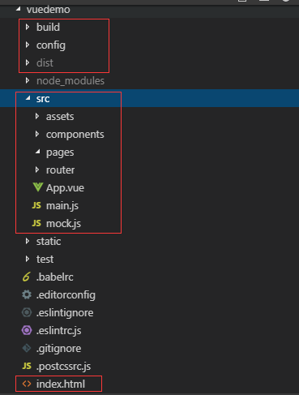
vue用法
vue-cli+webpack 创建项目
1、index.html：页面入口，最外层的网站框架，载入了App.vue
2、main.js：页面入口程序，引入各种公共组件
3、App.vue：父组件，可通过定义路由载入子组件
4、 index.js ：在router中，登记组件名称以及对应的路径，控制路径跳转对应显示的组件、
5、component：公共组件
6、pages：页面组件
7、static：存放静态资源
8、build：webpack相关配置
9、config：vue基本配置
Notes:
Eslint：检测代码格式
Git：git上传需要忽略的文件格式
Css：转换css工具
Readme：项目说明

Slide 30
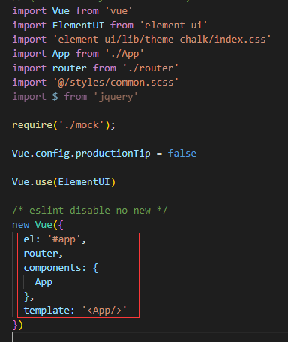
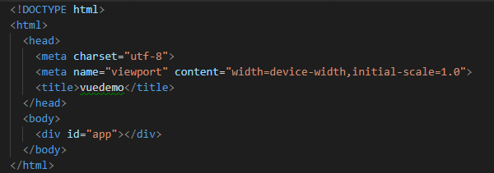
vue用法
vue-cli 实例
1、index.html：页面入口，定义 id = app
2、main.js：入口程序，创建vue实例，引入父组件
引入第三方组件
注意，引用前需要用 npm install 安装
Notes:
如安装 element ui 就用 npm install element-ui
安装 mock 就用 npm install mockjs
然后就可以在项目中使用了

Slide 31
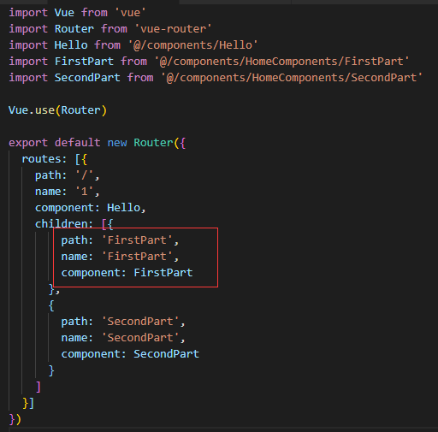
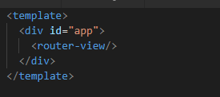
vue用法
vue-cli 实例
3、App.vue：定义组件显示位置
4、index.js：import引入组件，注册组件以及子组件
Notes:
Eslint：检测代码格式
Git：git上传需要忽略的文件格式
Css：转换css工具
Readme：项目说明

Slide 32
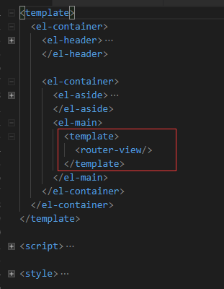
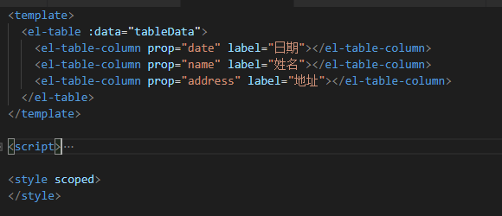
vue用法
vue-cli 实例
5、Hello.vue：作为App.vue的子组件，定义导航栏，侧边栏，定义自己的子组件显示位置
6、FirstPart.vue、SecondPart.vue：新建vue文件，定义组件
Notes:
Eslint：检测代码格式
Git：git上传需要忽略的文件格式
Css：转换css工具
Readme：项目说明

Slide 33
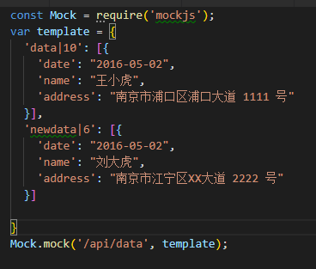
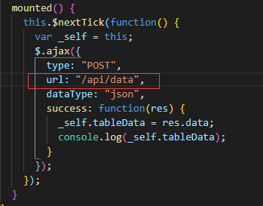
vue用法
vue-cli 实例
7、mock数据
1）安装：npm install mockjs
2）main.js 引入：require('/mock');
3）创建mock.js，根据mock语法，创建数据模板即接口
4）vue 组件中ajax 请求数据
Notes:
1、element-ui是饿了么前端团队推出的一款基于Vue.js 2.0 的桌面端UI框架，手机端有对应框架是 Mint UI ，包含组件：带校验的表单，功能强大的表格，导航菜单，日历，进度条，面包屑等

Slide 34
vue用法
打包部署
8、npm run build
打包后的静态资源static文件夹 + 入口文件 index.html 放到服务器上
Notes:
Eslint：检测代码格式
Git：git上传需要忽略的文件格式
Css：转换css工具
Readme：项目说明

Slide 35
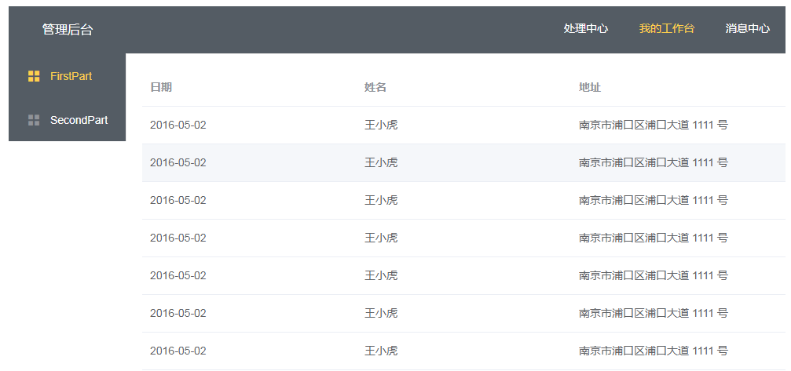
最终效果

Slide 36
Webpack
Webpack 是什么
模块化打包机
通过 loader 的转换，任何形式的资源都可以视作模块，
比如 CommonJs 模块、 AMD 模块、 ES6 模块、CSS、图片、 JSON、Coffeescript、 LESS 等，
webapck可以将许多松散的模块，即以上的这些文件，按照依赖和规则进行压缩打包成符合生产环境部署的前端资源，最终生成一个js文件（一般情况下一个），减少了HTTP的请求
Notes:
1、webpack 是当下最热门的<strong>前端资源模块化管理</strong>和<strong>打包工具</strong>。它可以将许多<strong>松散的模块</strong>按照依赖和规则<strong>打包成符合生产环境部署的前端资源</strong>。
还可以将按需加载的模块进行代码分隔，等到实际需要的时候再异步加载。

Slide 37
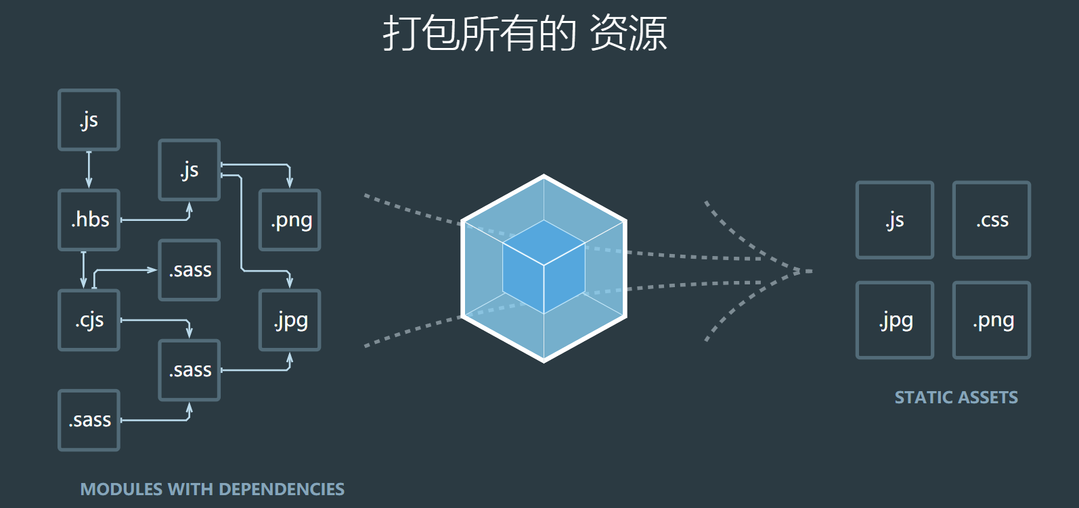
Webpack
Webpack 是什么
分析你的项目结构，找到JavaScript模块以及其它的一些浏览器不能直接运行的拓展语言（Scss，TypeScript等），并将其转换和打包为合适的格式供浏览器使用
Notes:
背景
Webpack 可以把其他资源都打包成浏览器能够识别的语言，html js css png
当 webpack 处理应用程序时，它会递归地构建一个依赖关系图(dependency graph)，其中包含应用程序需要的每个模块，然后将所有这些模块打包成少量的bundle - 通常只有一个，由浏览器加载。最后页面只需要引用出口文件，打开页面时，会通过出口文件加载所有的资源，显示在页面上

Slide 38
Webpack
为什么要打包
模块加载
前端加载模块希望模块分块传输， 按需进行懒加载， 在实际用到某些模块的时候再增量更新，
要实现模块的按需加载， 就需要一个对整个代码库中的模块进行静态分析、 编译打包，且希望所有资源都可以视作模块， 都可以通过 require 的方式来加载，实现资源的统一加载
静态分析
在编译的时候， 要对整个代码进行静态分析， 分析出各个模块的类型和它们依赖关系， 然后将不同类型的模块提交给适配的加载器来处理
同时， 希望有一个模块加载的兼容策略，以便于利用已经存在的各种框架、 库和已经写好的文件， 来避免重写所有的模块
Notes:
1、webpack 是当下最热门的<strong>前端资源模块化管理</strong>和<strong>打包工具</strong>。它可以将许多<strong>松散的模块</strong>按照依赖和规则<strong>打包成符合生产环境部署的前端资源</strong>。
还可以将按需加载的模块进行代码分隔，等到实际需要的时候再异步加载。

Slide 39
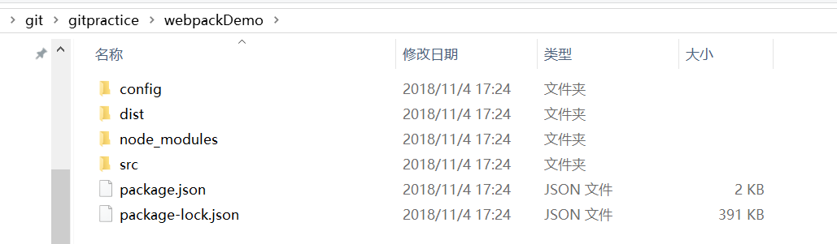
Webpack
webpack 安装
全局安装：npm install webpack -g
目录中安装：npm init
npm install webpack --save-dev
项目目录
存放配置文件webpack.config.js，定义入口js文件，出口js文件，加载器，插件等
保存打包后的文件
存放依赖项，webpack要用到的源码文件
存放项目文件，比如自己创建的js、css、html文件
显示项目的名称、版本作者、协议等信息
锁定安装时的包的版本号
Notes:
dist：保存打包后的文件
package.json：配置文件主要是显示这个项目的名称、版本、作者、协议等信息
package-lock.json：锁定安装时的包的版本号，以便后续重新安装的时候生成相同的依赖，忽略项目开发过程中有些依赖已经发生的更新
node_modules：存放依赖项的文件夹（ webpack 库所有要用到的源码文件）
webpack.config.js webpack 工程的配置文件，定义入口js文件，出口js文件，加载器，插件等
src：存放自己的文件，比如自己创建的js、css、html文件

Slide 40
Webpack
webpack 打包
命令行运行：webpack hello.js hello.bundle.js
配置文件运行：webpack --config webpack.config.js
Notes:
dist：保存打包后的文件
package.json：配置文件主要是显示这个项目的名称、版本、作者、协议等信息
package-lock.json：锁定安装时的包的版本号，以便后续重新安装的时候生成相同的依赖，忽略项目开发过程中有些依赖已经发生的更新
node_modules：存放依赖项的文件夹（ webpack 库所有要用到的源码文件）
webpack.config.js webpack 工程的配置文件，定义入口js文件，出口js文件，加载器，插件等
src：存放自己的文件，比如自己创建的js、css、html文件

Slide 41
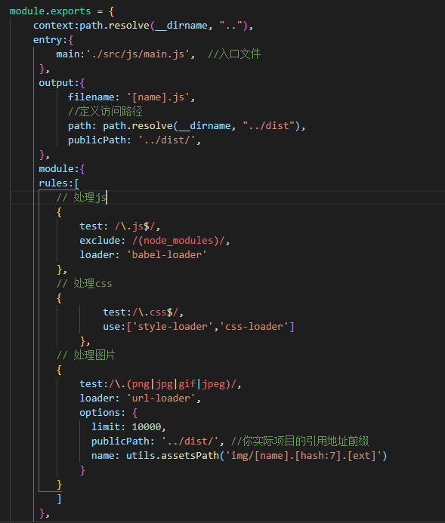
配置文件
entry：入口
定义整个编译过程的起点
output：输出
定义整个编译过程的终点
loader：加载器
对文件源代码进行预处理，转换为模块（es5 es6转换，css预处理）
plugins：插件
对编译完成后的内容进行二度加工（分离css，输出html，压缩图片）
resolve.alias：定义模块的别名

Slide 42
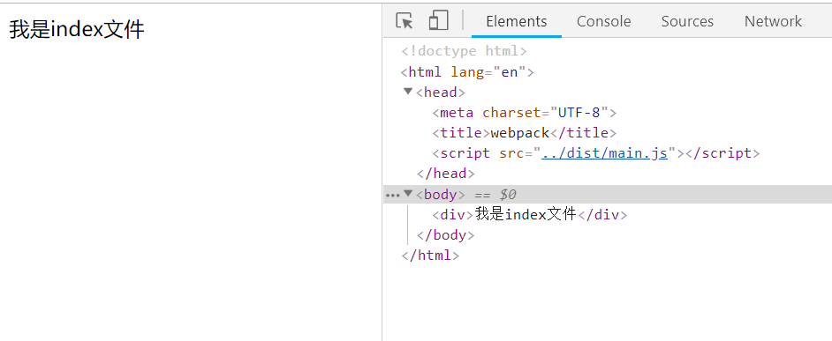
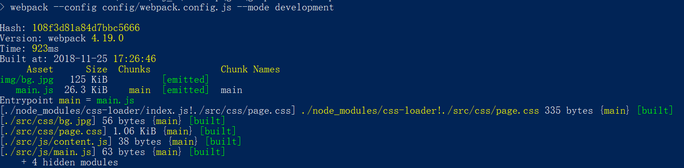
Webpack实例

Slide 43
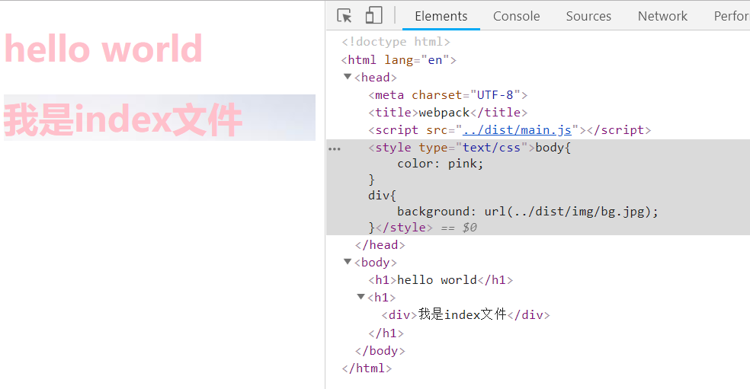
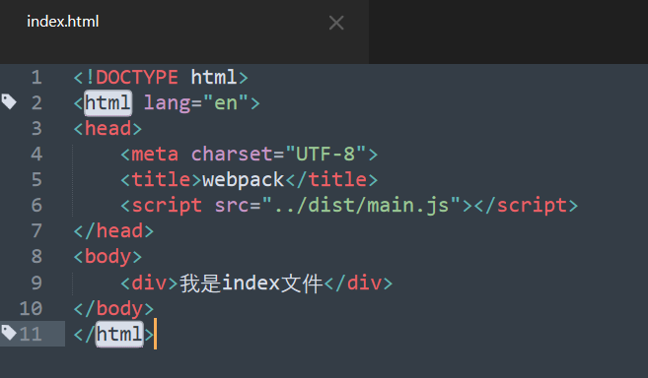
Webpack实例

Slide 44
通过Webpack进行性能优化
代码压缩：压缩插件 UglifyJsPlugin
提取第三方库，减小出口文件体积
代码分割：将按需加载的模块进行代码分隔，仅加载当前页面需要的代码，等到实际需要的时候再异步加载
设置缓存：对于静态文件，以文件内容的MD5值作为文件名，当文件内容不更新时，浏览器直接读取缓存文件

Slide 45
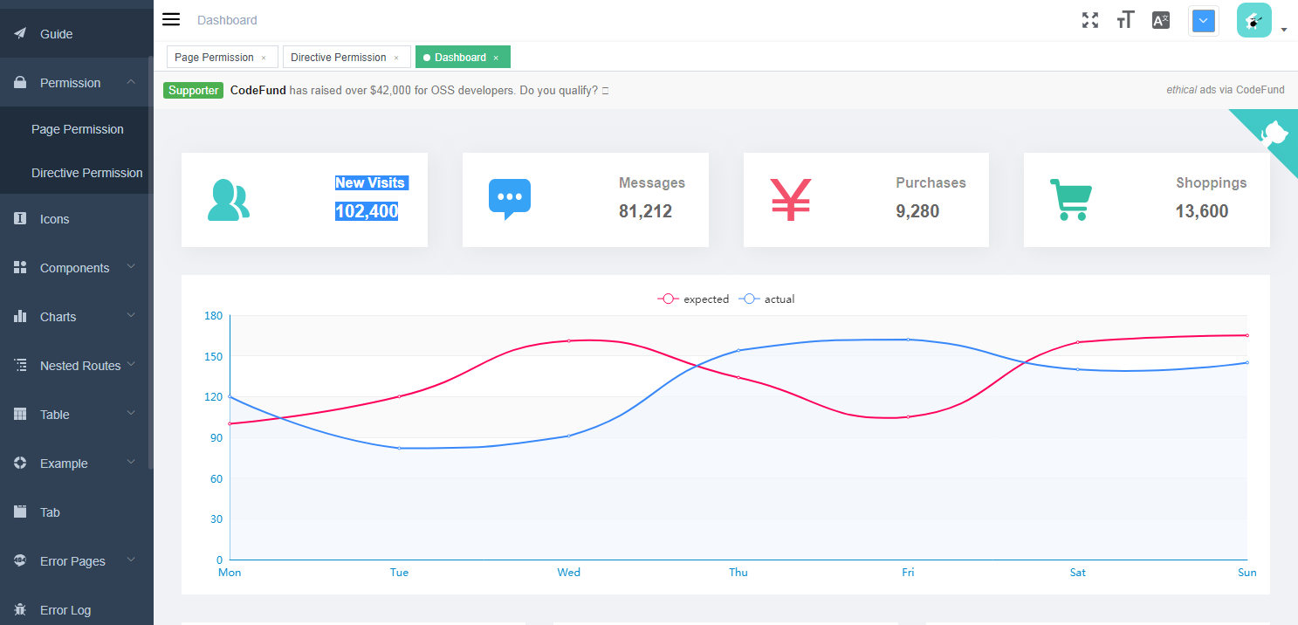
基于webpack+vue+element的后台管理系统
https://panjiachen.github.io/vue-element-admin/#/example/create

Slide 46
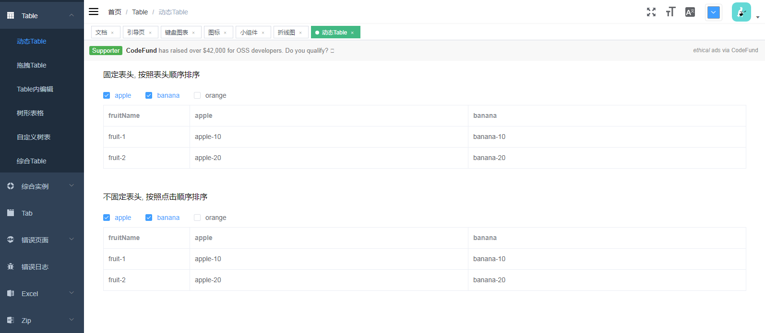
基于webpack+vue+element的后台管理系统
https://panjiachen.github.io/vue-element-admin/#/example/create

